Slide 1


BÀI 14
EM HỌC VẼ
BÀI 14
TIẾT 3
VIẾT

Slide 2

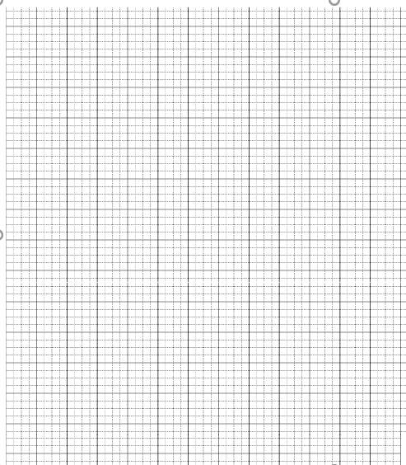
Viết
E
Em học vẽ
- Nội dung của đoạn viết nói về điều gì?
Hôm nay trong lớp học
H
- Trong đoạn viết có những dấu câu nào?
Với giấy trắng, bút màu
V
- Những chữ nào được viết hoa?
Nắn nót em ngồi vẽ
N
Lung linh bầu trời sao.
L
Vẽ ông trăng trên cao
V
R
Rải ánh vàng đầy ngõ
V
Vẽ cánh diều no gió
Vi vu giữa trời xanh.
V

Slide 3
Các từ dễ viết sai
lung linh
nắn nót
Chú ý: viết hoa đầu mỗi dòng thơ.
cánh diều
lộng gió

Slide 4

VIẾT BÀI
Học sinh viết bài vào vở ô li

Slide 5
Thứ năm ngày 21 tháng 10 năm 2021
Chính tả
E
Em học vẽ
Hôm nay trong lớp học
H
Với giấy trắng, bút màu
V
Nắn nót em ngồi vẽ
N
Lung linh bầu trời sao.
L
V
Vẽ ông trăng trên cao
Rải ánh vàng đầy ngõ
R
Vẽ cánh diều no gió
V
Vi vu giữa trời xanh.
V

Slide 6
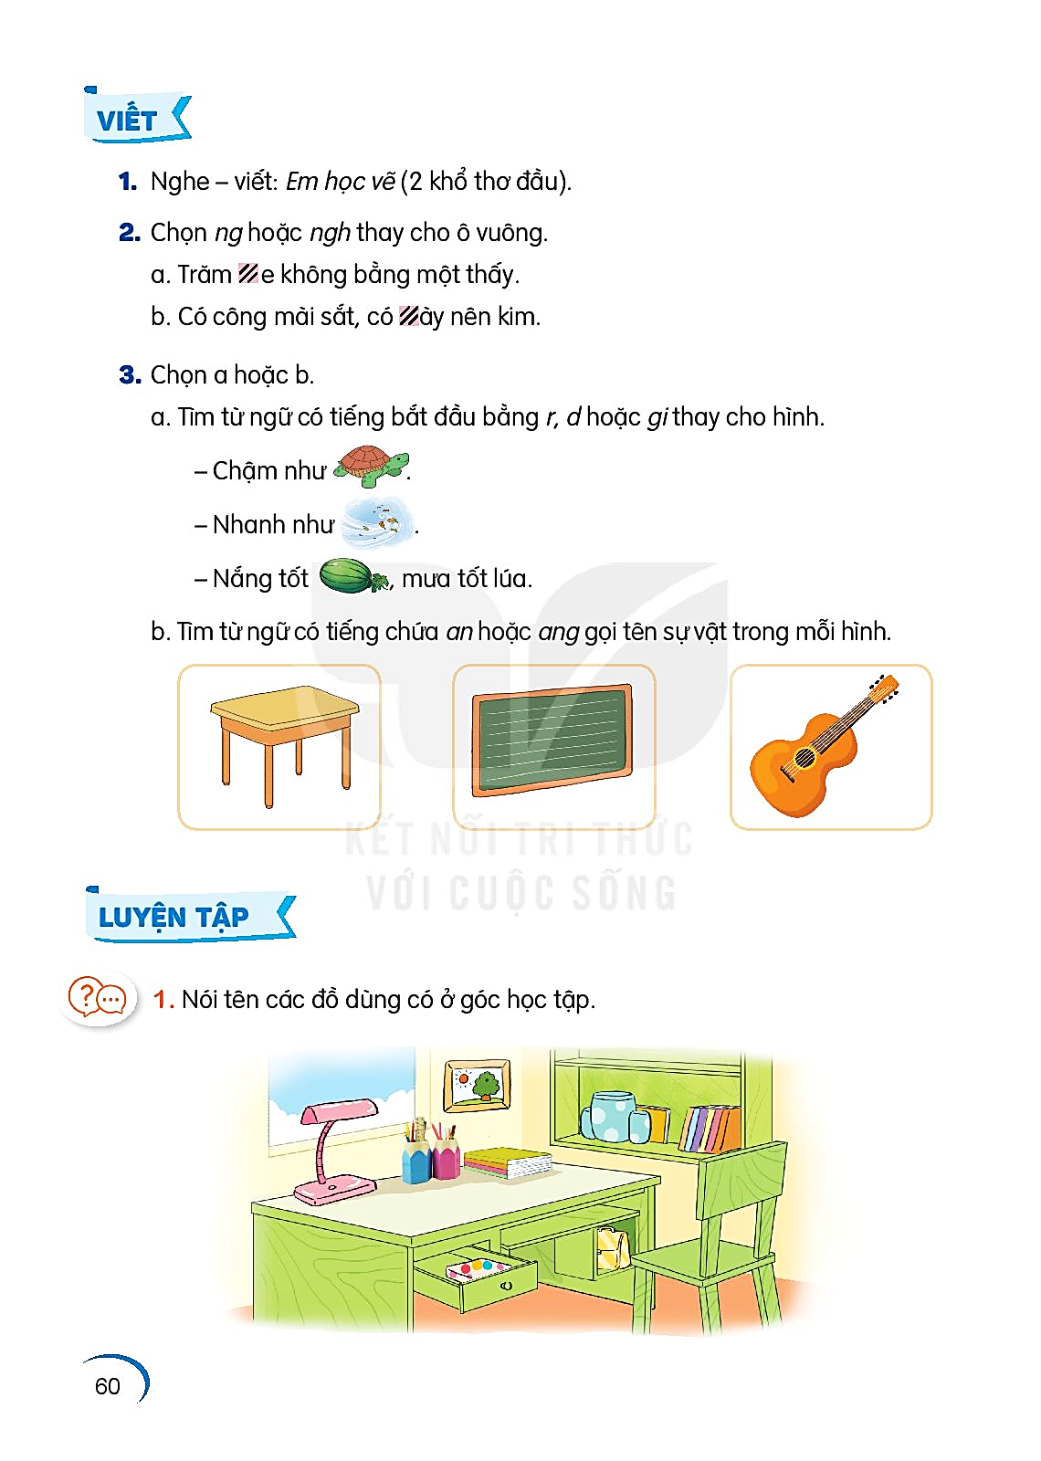
2. Chọn ng hoặc ngh thay cho ô vuông.
Công cha, ngh ĩa mẹ, ơn thầy.
Có công mài sắt, có ng ày nên kim.
3. a. Tìm từ ngũ có riếng bắt đầu bằng r, d hoặc gi thay cho hình
Chậm như
Nhanh như
Nắng tốt mưa tốt lúa.
rùa
gió
dưa

Slide 7
3. b. Tìm từ ngữ có tiếng chứa an hoặc ang gọi tên sự vật trong mỗi hình.
cái bàn
cái bảng
cây đàn

Slide 8

BÀI 14
EM HỌC VẼ
BÀI 14
TIẾT 4
LUYỆN TẬP

Slide 9














KHỞI ĐỘNG

Slide 10
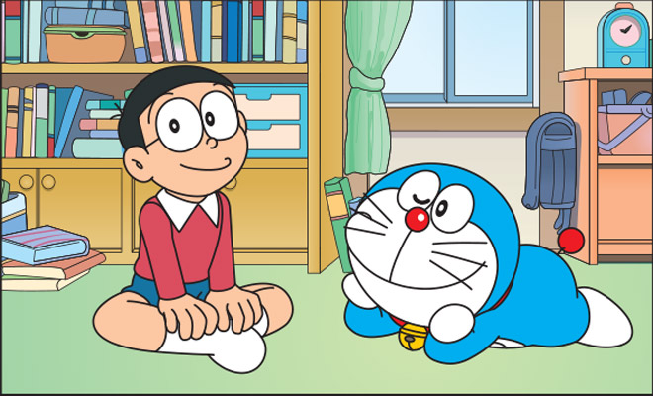

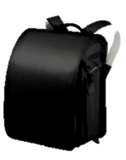
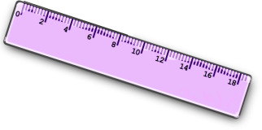
CÙNG DỌN NHÀ THÔI NÀO!
Thế là chúng ta đã hoàn thành xong bài tập rồi!

Slide 11
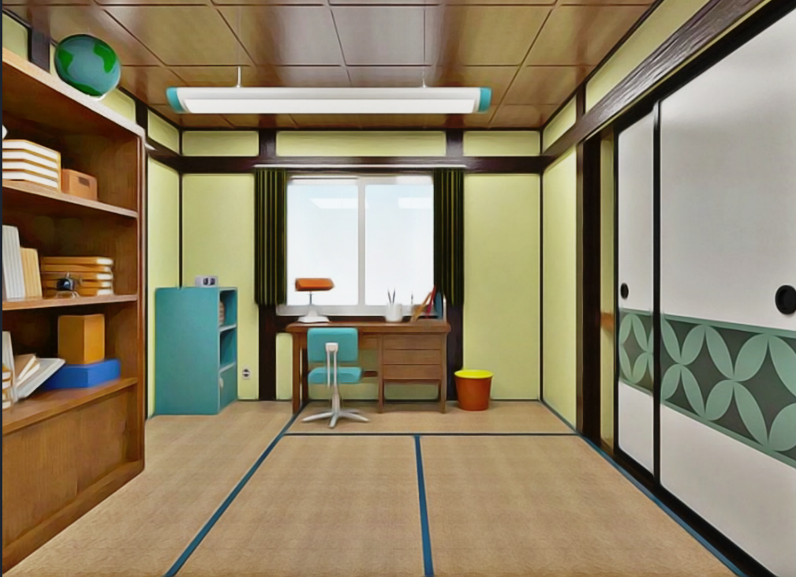

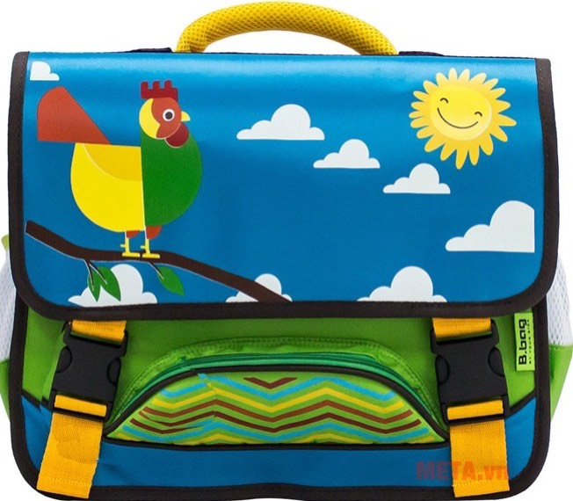
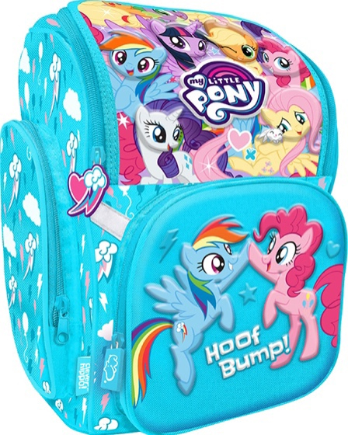
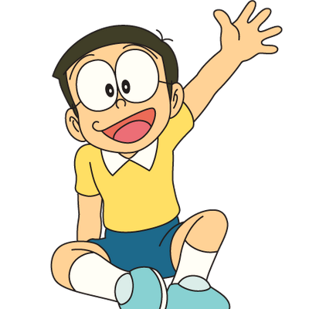

“Đi học lóc cóc theo cùng
Khi về lại bắt khom lưng cõng về.”
Đố bạn đó là cái gì?
Cái cặp sách (ba lô)

Slide 12
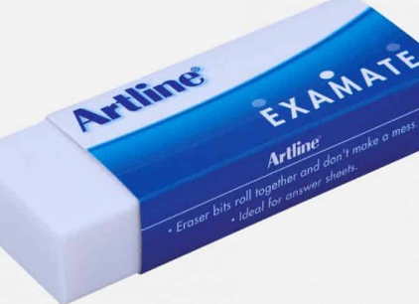
“Vừa bằng một đốt ngón tay
Day đi day lại mất bay hình thù.”
Đố bạn đó là cái gì?
Đáp án: tẩy

Slide 13
Đầu đuôi vuông vắn như nhau
Thân chia nhiều đốt rất mau, rất đều
Tính tình chân thực đáng yêu
Muốn biết dài ngắn mọi chiều có em
Là cái gì ?
Đáp án: Thước kẻ

Slide 14

Thứ năm ngày 21 tháng 10 năm 2021
Luyện tập
Từ ngữ chỉ đồ dùng học tập. Dấu chấm, dấu chấm hỏi.

Slide 15
KHÁM PHÁ

Slide 16
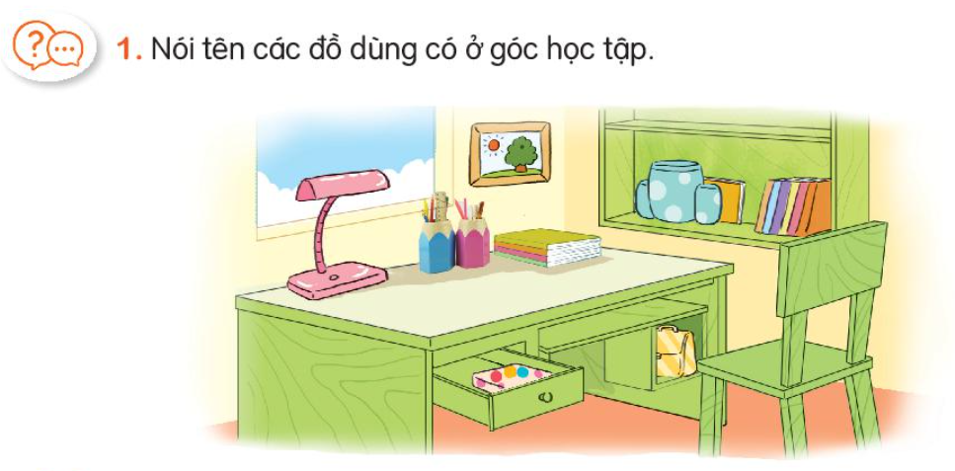

Slide 17





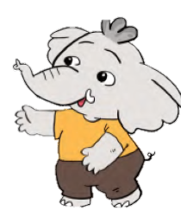

Slide 18
QUAN SÁT TRANH
giá sách
bức tranh
bút
đèn
sách
cốc
thước kẻ
vở
Ống đựng bút
bàn
hộp màu
cặp sách
ghế

Slide 19
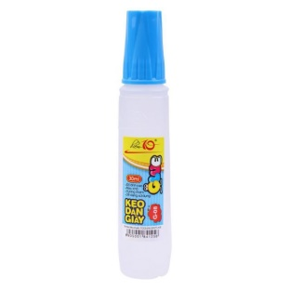

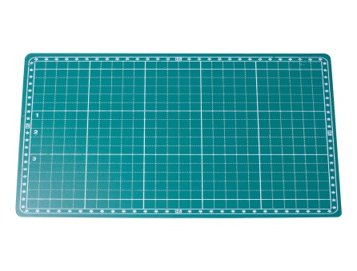
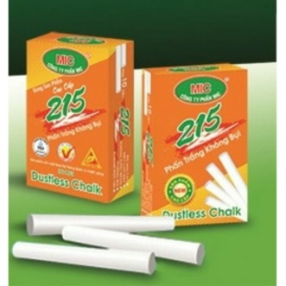

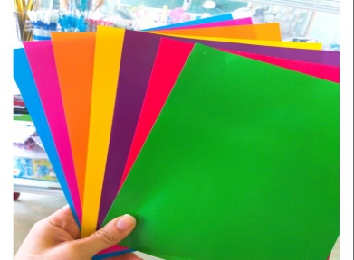
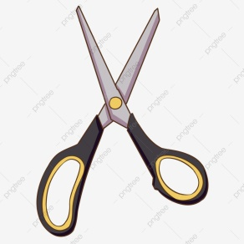
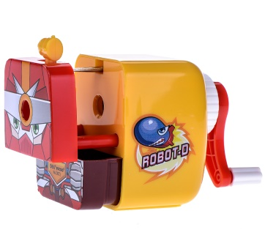
Đặt 1 câu giới thiệu hoặc câu nêu đặc điểm của đồ vật đó
Bút
Cái giá sách
Vở
Tranh
Thước kẻ
TỪ CHỈ ĐDHT
Cái bàn
sách
TỪ CHỈ SỰ VẬT
Cái cốc
Hộp màu
Cái đèn
Hộp đựng bút
Cái ghế
Chiếc cặp sách

Slide 20
THỰC HÀNH

Slide 21

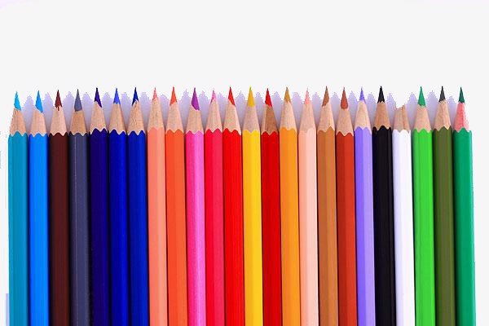
2 . Đặt một câu nêu công dụng của một đồ dùng học tập.
Bút màu dùng để vẽ tranh.

Slide 22
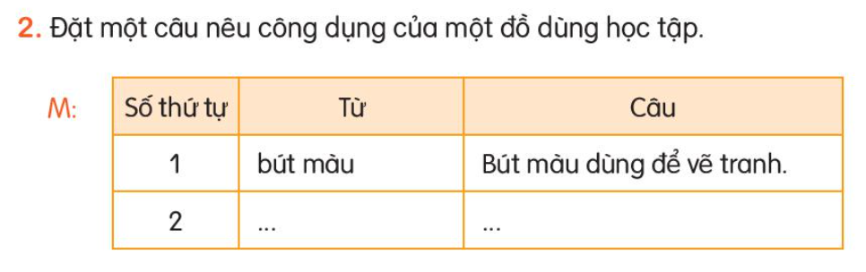

đèn học
Đèn học dùng để chiếu sáng.

Slide 23
đèn học
Đèn học dùng để chiếu sáng.

Slide 24
Em cần làm gì để giữ gìn
đồ dùng học tập của mình?

Slide 25
Giữ gìn đồ dùng học tập
cẩn thận, gọn gàng mang lại lợi ích
gì cho chúng ta?

Slide 26
Câu nêu công dụng
Từ chỉ sự vật
dùng để làm gì?
Bút màu
Bút màu dùng để vẽ tranh.
Sách giáo khoa dùng để học.

Slide 27
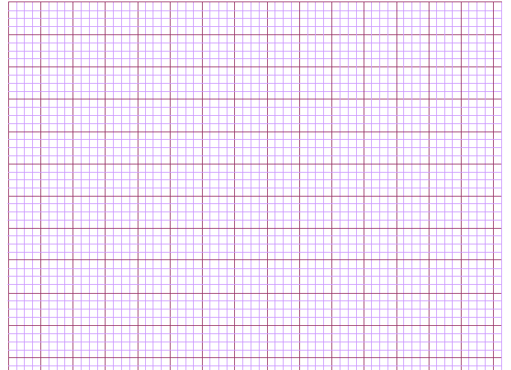
Thứ năm ngày 21 tháng 10 năm 2021
Luyện tập
Từ ngữ chỉ đồ dung học tập. Dấu chấm, dấu chấm hỏi.
Bài 2:

Slide 28
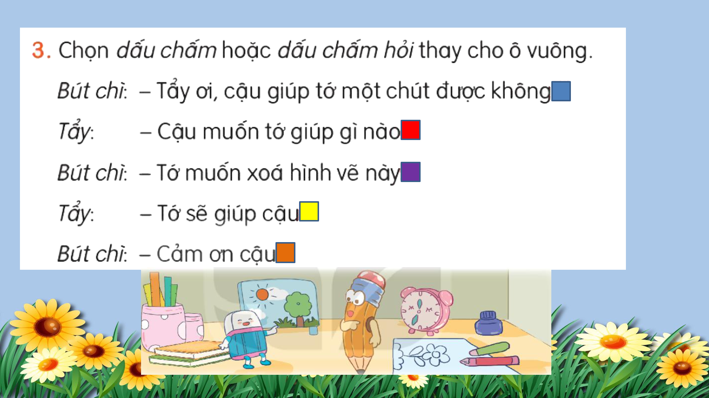
?
?
.
.
.
1
2
4
3
5

Slide 29





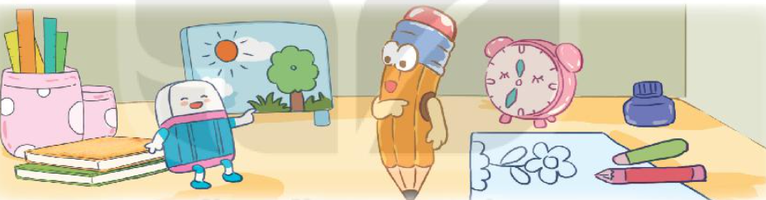
ĐÓNG VAI
: ơi , cậu giúp tớ được không
?
?
: Cậu muốn tớ giúp gì nào
.
: Tớ muốn xóa hình vẽ này
: Tớ sẽ giúp cậu
.
: Cảm ơn cậu
.

Slide 30

Củng cố bài học
Notes:
Bài giảng thiết kế bởi: Hương Thảo - tranthao121004@gmail.com

